Slide 1



Trường Tiểu học Đoàn Kết
HỌC VẦN
ÔN TẬP

Slide 2

Khởi động

Slide 3
san sẻ
bát ngát
bàn ghế
hạt đỗ
nhà sàn
đàn ngan

Slide 4
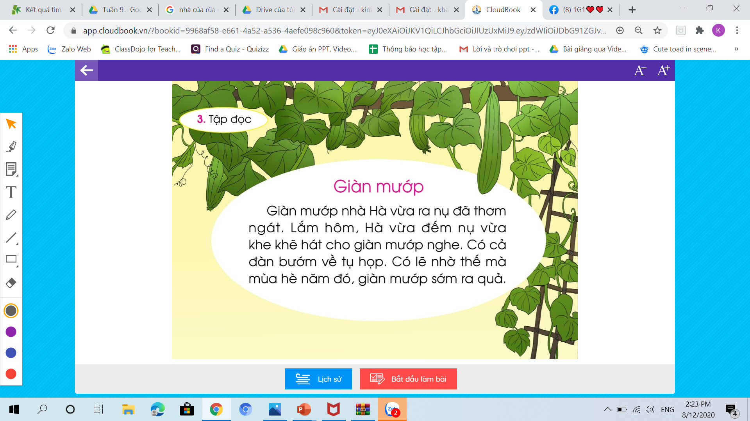

Slide 5

Bµi 57
¤n tËp
(tr. 105)

Slide 6
um up uôm ươm
ươp an at

Slide 7
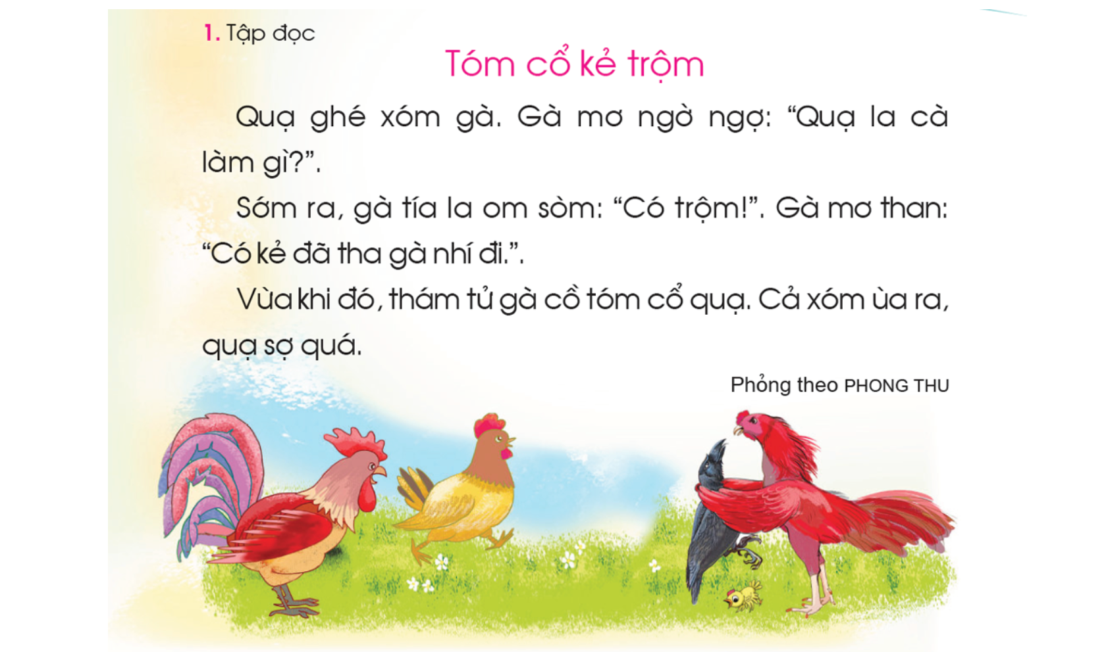

Slide 9
2
3
1
5
6
4
7
9
8

Slide 10
1
2
3

Slide 11
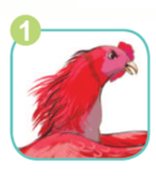
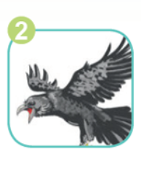
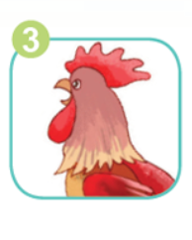
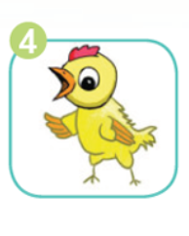
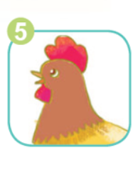
? Nối tên các con vật trong truyện với hình ảnh:
gà cồ
gà tía
gà mơ
quạ
gà nhí

Slide 12
2. Nối từ thích hợp với chỗ trống:
a. Quạ kiếm cớ la cà để … gà nhí.
tóm cổ
b. Thám tử gà cồ … quạ .
tha

Slide 13
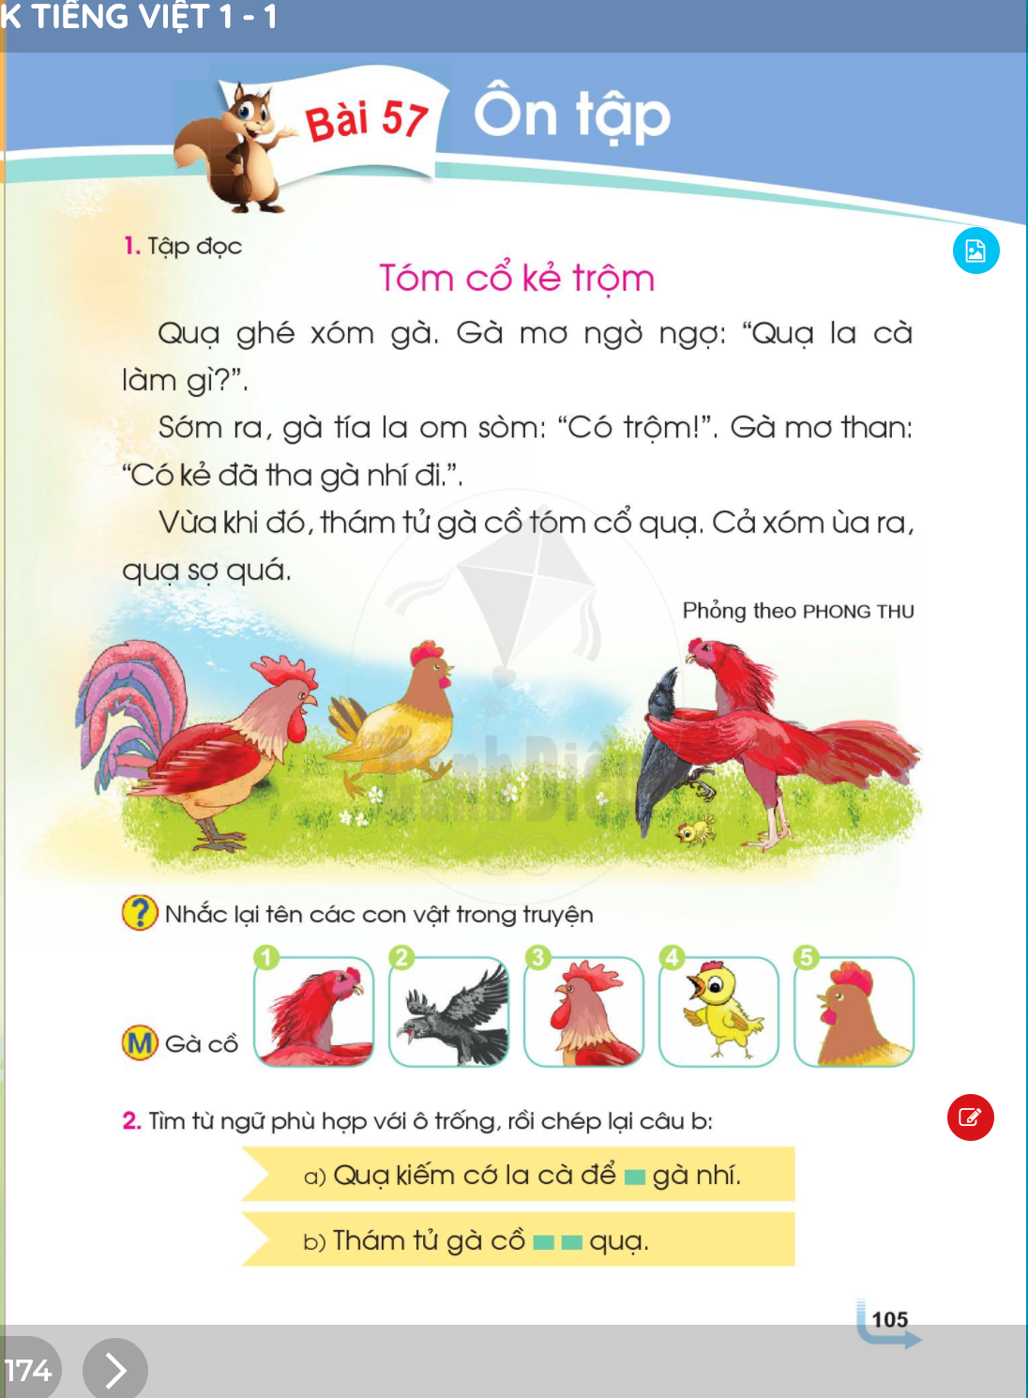

Slide 14
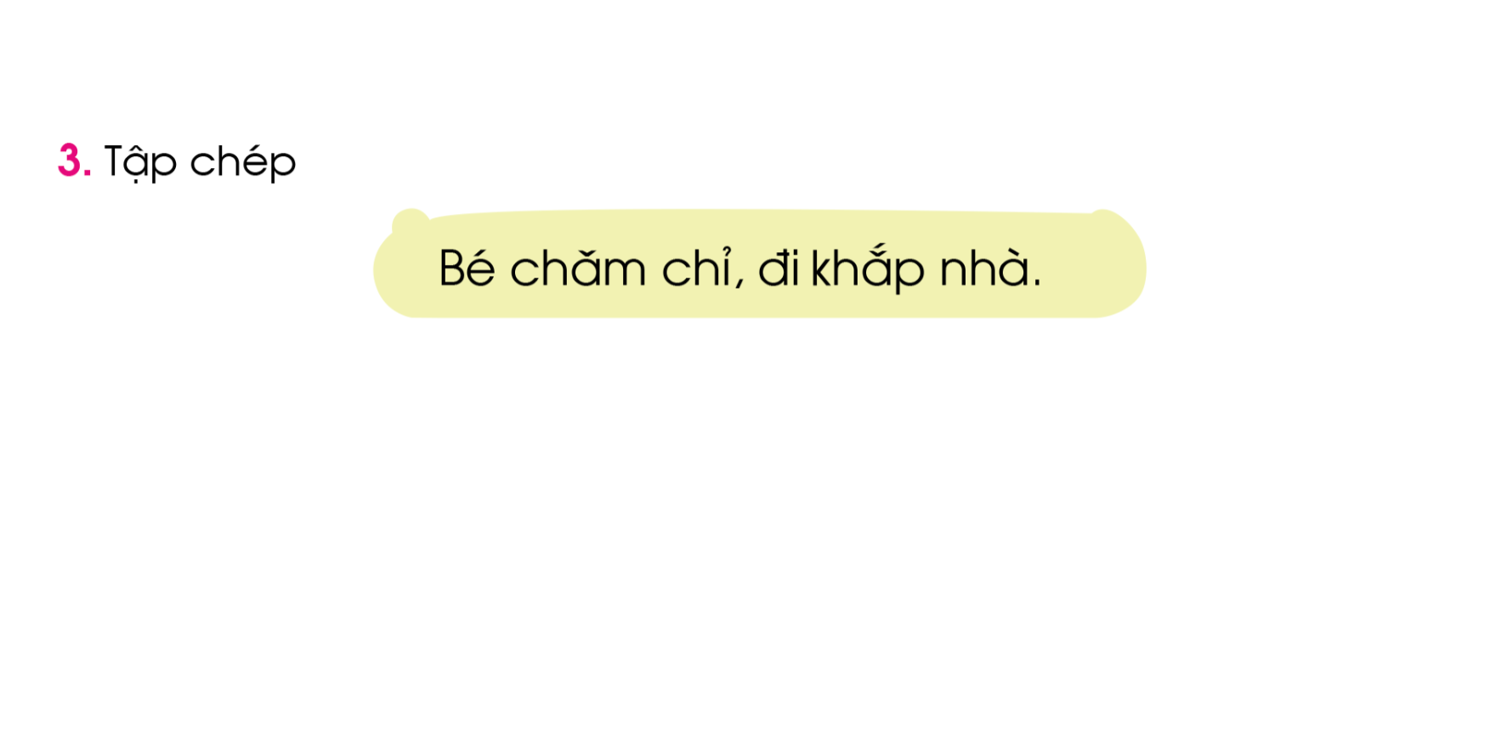

Slide 15
b) Th¸m tö gµ cå tãm cæ qu¹.
Th¸m tö gµ cå tãm cæ qu¹.
Thám tử gà cồ tóm cổ quạ.

Slide 16
Chào tạm biệt và hẹn gặp lại các con

